Slide 1
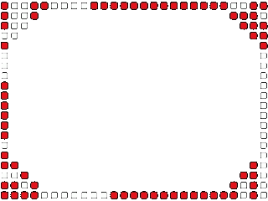

স্বাগতম
Notes:
Samaresh Chandra Saha, Assistant Teacher , Saberunnessa Girls High School, Kendua- Netrakona.

Slide 2

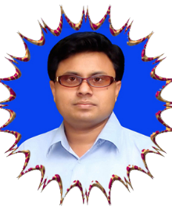
পরিচিতি
mg‡ik P›`ª mvnv
সহকারী শিক্ষক
mv‡eiæ‡bœQv evwjKv D”P বিদ্যালয়
‡K›`yqv, †bÎ‡Kvbv
০১712394899
E-mail:- saha2178@yahoo.com
Notes:
Samaresh Chandra Saha, Assistant Teacher , Saberunnessa Girls High School, Kendua- Netrakona.

Slide 3
পাঠ পরিচিতি
শ্রেণিঃ ষষ্ঠ
বিষয়ঃ তথ্য ও যোগযোগ প্রযুক্তি
পাঠের বিষয়ঃ তথ্য ও যোগাযোগ প্রযুক্তির ধারনা
সময়ঃ ৪০ মিনিট
তারিখঃ ১৫/০৯/২০১৯ ইং
Notes:
Samaresh Chandra Saha, Assistant Teacher , Saberunnessa Girls High School, Kendua- Netrakona.

Slide 4
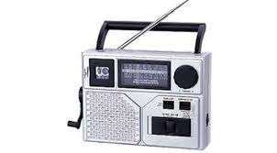
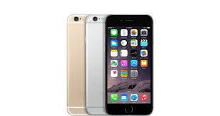


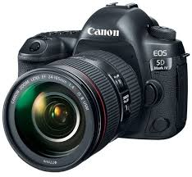
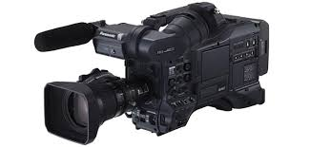
এসো নিচের ছবিগুলো লক্ষ্য করি......
টেলিফোন
রেডিও
মোবাইল ফোন
ক্যামেরা
টেলিভিশন
ভিডিও ক্যামেরা
Notes:
Samaresh Chandra Saha, Assistant Teacher , Saberunnessa Girls High School, Kendua- Netrakona.

Slide 5
শিখন ফল
এ পাঠ শেষে শিক্ষার্থীরা—
 তথ্য ও যোগাযোগ প্রযুক্তি কি তা বলতে পারবে।
প্রতিদিন ব্যবহার করি এমন কিছু তথ্য ও যোগাযোগ
প্রযুক্তির নাম বলতে পারবে।
তথ্য ও যোগাযোগ প্রযুক্তির ব্যবহার ব্যাখ্যা করতে পারবে।
Notes:
Samaresh Chandra Saha, Assistant Teacher , Saberunnessa Girls High School, Kendua- Netrakona.

Slide 6
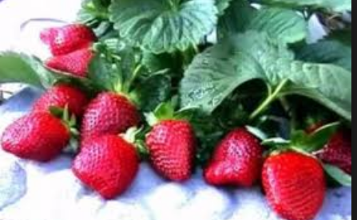
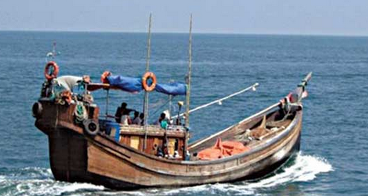
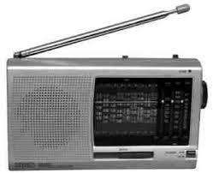
এসো নিচের ছবিগুলো লক্ষ্য করি ...
সাগরে সংবাদ শুনার জন্য জেলের নৌকায় রেডিও।
টিভিকে স্টবেরি চাষের
শুনে কৃষি চাষ।
Notes:
Samaresh Chandra Saha, Assistant Teacher , Saberunnessa Girls High School, Kendua- Netrakona.

Slide 7
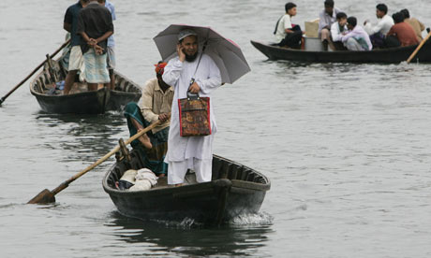
মোবাইলের ব্যবহার
Notes:
Samaresh Chandra Saha, Assistant Teacher , Saberunnessa Girls High School, Kendua- Netrakona.

Slide 8
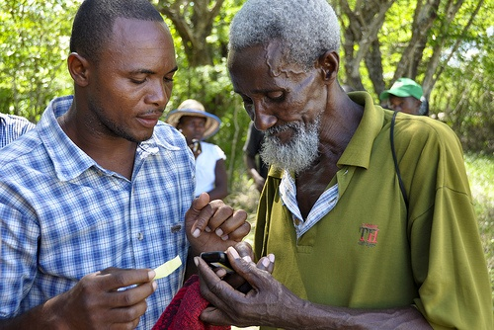
মোবাইলে এসএমএস
Notes:
Samaresh Chandra Saha, Assistant Teacher , Saberunnessa Girls High School, Kendua- Netrakona.

Slide 9
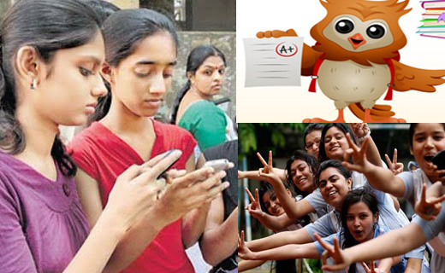
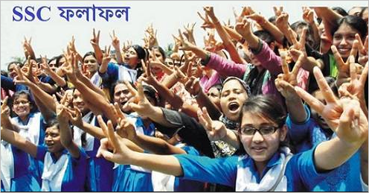
মোবাইলে পরীক্ষার ফলাফল দেখছে
Notes:
Samaresh Chandra Saha, Assistant Teacher , Saberunnessa Girls High School, Kendua- Netrakona.

Slide 10
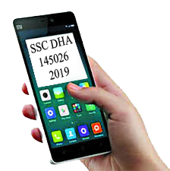
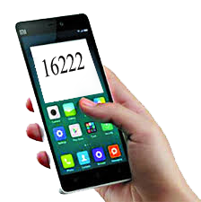
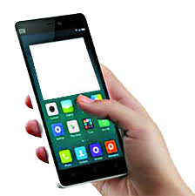

RESULT
মোবাইলে পরীক্ষার ফলাফল জানার উপায়
Notes:
Samaresh Chandra Saha, Assistant Teacher , Saberunnessa Girls High School, Kendua- Netrakona.

Slide 11
দলীয় কাজ
ক এবং গ দল
আমাদের দৈনন্দিন জীবনে ব্যবহৃত প্রযুক্তি গুলোর একটি তালিকা তৈরী কর।
খ এবং ঘ দল
তথ্য ও যোগাযোগ প্রযুক্তি ব্যবহারের সুবিধা গুলো লেখ।
Notes:
Samaresh Chandra Saha, Assistant Teacher , Saberunnessa Girls High School, Kendua- Netrakona.

Slide 12
মুল্যায়ন
১। পরীক্ষার ফলাফল কিভাবে জানা যায়?
২। আবহাওয়ার খবর পেতে কোন প্রযুক্তি ব্যবহার করা হয়?
৩। কোন প্রযুক্তি আবিস্কারের ফলে তথ্য বিনিময় একটি নতুন জগতে পা দিয়েছে?
Notes:
Samaresh Chandra Saha, Assistant Teacher , Saberunnessa Girls High School, Kendua- Netrakona.

Slide 13

তোমরা কোন কাজে কোন তথ্য ও যোগাযোগ প্রযুক্তি ব্যবহার কর তার তালিকা তৈরি কর ।
বাড়ি কাজ
Notes:
Samaresh Chandra Saha, Assistant Teacher , Saberunnessa Girls High School, Kendua- Netrakona.

Slide 14

সকলকে আবারো শুভেচ্ছা ও আগামী ক্লাসের আমন্ত্রণ জানিয়ে বিদায় নিচ্ছি।
ধন্যবাদ
Notes:
Samaresh Chandra Saha, Assistant Teacher , Saberunnessa Girls High School, Kendua- Netrakona.

